Slide 1
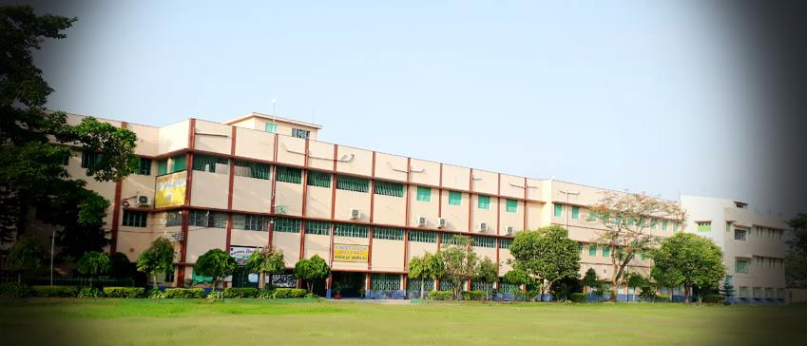
TARAKESWAR DEGREE COLLEGE

Slide 2

DEPARTMENT OF HISTORY
4th SEMESTER HONOURS PAPER SEC – II PAPER NAME- Art Appreciation
An Introduction to Indian Art

Slide 3
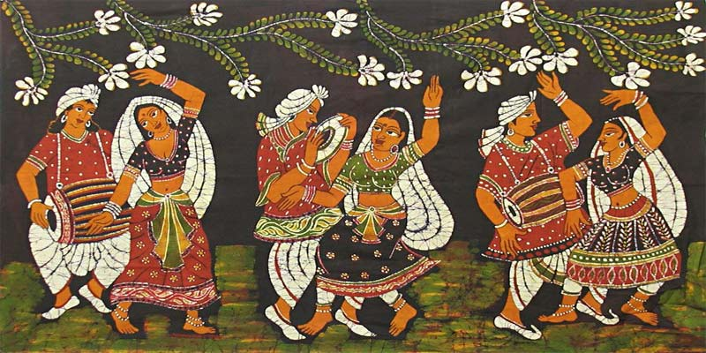
বিষয়- রাজস্থানী চিত্রকলা

Slide 4
ভূমিকা
মূলত রাজস্থান, বুন্দেলখন্ড অঞ্চল এবং হিমালয় সংলগ্ন পার্বত্য অঞ্চলে রাজপুত চিত্রকলার ব্যাপ্তি সীমাবদ্ধ ছিল। ভৌগোলিক এবং আঙ্গিক ও কৌশলগত (শৈলী) রীতির ওপর ভিত্তি করে রাজপুত চিত্রকলার মধ্যে আবার দুটি উপবিভাগ লক্ষ্য করা যায়-- ১_ রাজস্থানী চিত্রকলা-- এর ব্যাপ্তি ছিল ষোড়শ থেকে উনবিংশ শতাব্দীর প্রথমার্ধ। ২_পাহাড়ি চিত্রকলা-- সপ্তদশ থেকে উনবিংশ শতাব্দীর মধ্যবর্তী কালে বাশোলী, কাংরা, চাম্বা, মান্ডি, হরিপুর, তেহরি গাড়োয়াল, গুলের নুরপুর, রামপুর ইত্যাদি অঞ্চলে পাহাড়ি শিল্পরীতির প্রভাব দেখা যায়।

Slide 5
বিষয়বস্তু
রাজস্থানী চিত্রের মধ্যে প্রতিফলিত হয়েছিল ভারতীয় জীবন ও চিন্তা ধারা। এর বিষয়বৈচিত্র্য সহজেই লক্ষ্য করা যায়। রাজস্থানী চিত্রকলার বিষয় সত্বায় প্রকাশ পেয়েছিল প্রেমের ধ্যানস্থ এক রূপ। ভালোবাসার সমস্ত আঙ্গিক গুলিকে যেন শিল্পীরা কাব্যের ছন্দে ছবিতে ঢেলে সাজিয়েছিলেন। উদাহরণ – ‘নায়ক নায়িকা ভেদ’, ‘ঢোলা মারূ প্রেমকাহিনী ‘, ‘সোহিনী মোহনলাল প্রেমকাহিনী ‘ । বানভট্টের ‘কাদম্বরী ‘, ‘রসিক প্রিয় ‘, ‘রামচন্দ্রিকা ‘, ‘চৌর পঞ্চশিখা ‘, নল দময়ন্তির প্রেমখ্যানও রাজস্থানী চিত্রকলার বিষয় হিসেবে স্থান পায়। রাজস্থানী চিত্রকলা বহুলাংশে প্রকৃতি নির্ভর; গাছ, লতাপাতা, ফুল ফল, পদ্মরাজি শোভিত নদী নালা, ঘন মেঘ থেকে ঝরে পড়া বৃষ্টির জল রাজপুত চিত্রকে জীবন্ত করে তোলে। রাজস্থানী চিত্রে ধরা পড়ে মহাকাব্যের বিভিন্ন ঘটনা– ভীষ্মের শরশয্যা, দ্রৌপদীর বস্ত্রহরণ, যুধিষ্ঠিরের পাশা খেলা। এক কথায় রাজস্থানী চিত্রকলায় জীবনের ওঠা পড়া, সুখ-দুঃখ, হাসি-কান্না ইত্যাদি সাধারণ মানুষের দৈনন্দিন জীবনের চিত্র ফুটে উঠেছে।

Slide 6
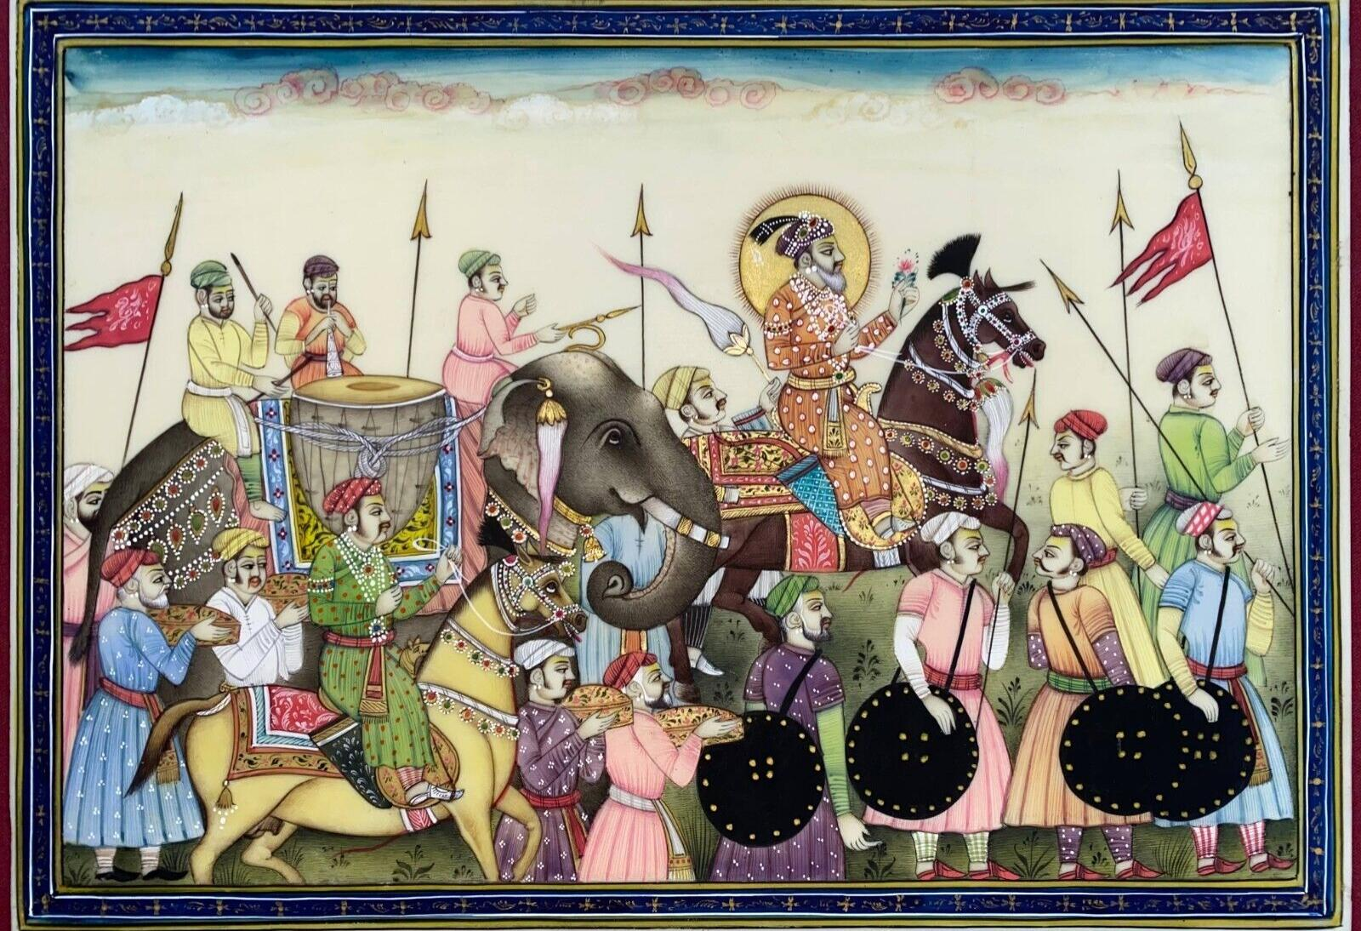
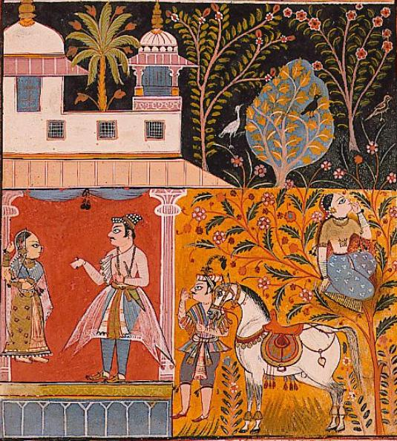
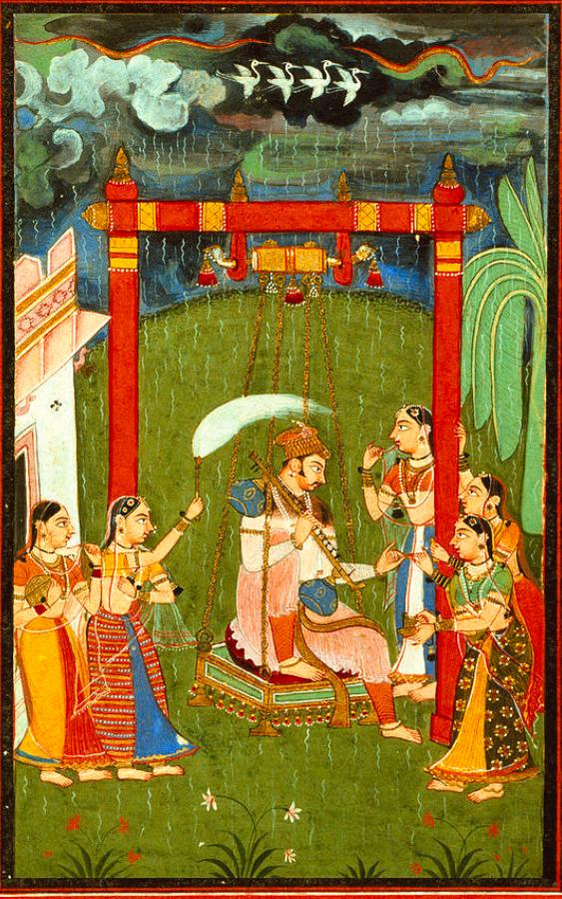
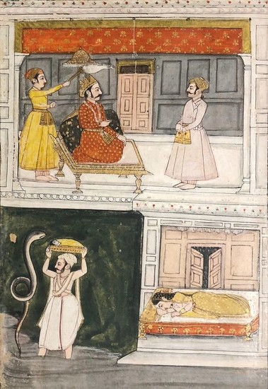
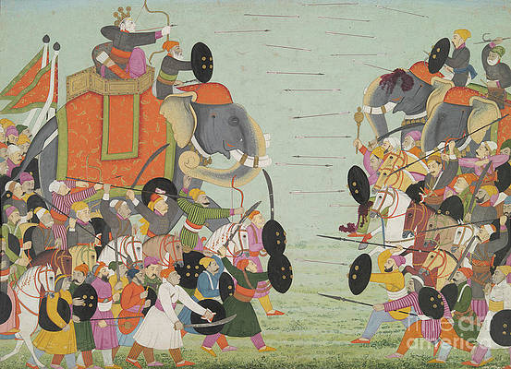
উল্লেখযোগ্য চিত্র
চিত্র - নায়ক-নায়িকা- ভেদ
চিত্র - যুদ্ধের দৃশ্য
চিত্র - যুদ্ধের দৃশ্য
চিত্র - রসিকপ্রিয়
চিত্র - কৃষ্ণবিলাস

Slide 7
বৈশিষ্ট্য
রাজস্থানী চিত্রকলায় উল্লেখযোগ্য কয়েকটি বৈশিষ্ট্য লক্ষ্য করা যায়। যথা ___
রাজস্থানী শিল্পকলার গঠন ও কম্পোজিশন অত্যন্ত স্বচ্ছ ও সরল। নির্দিষ্ট সাংগীতিক ধরন রাধা-কৃষ্ণের ধর্মীয় বিষয় সমূহ এতে বহুল পরিমাণে চিত্রিত হয়।
নারী চরিত্রকে একটি চিত্রে যখন উপস্থাপন করা হয়, তখন অন্য নারী চরিত্রগুলিতেও নারী চরিত্র কে একইরকম ভাবে উপস্থাপনা করা হয়ে থাকে। প্রায় প্রত্যেকেরই পদ্মের মতো চোখ, দৃঢ় স্তন, তন্বী কোমর ও গোলাপের মতো হাত।
রাজস্থানী চিত্র গুলি দ্বিমাত্রিক। রেখার চলন সেখানে সোজা এবং রঙের ব্যবহার অত্যন্ত সরল।

Slide 8
রাজপুত শিল্পীরা রং ব্যবহারের ক্ষেত্রে এক অদ্ভুত সমঝোতা গড়ে তুলেছিলেন। লাল রং-- উষ্ণতা, আবেগ, উত্তেজনা; হলুদ- বিস্ময়; বাদামী- প্রেম সম্বন্ধীয় উপমা বোঝাতে ব্যবহৃত হতো।মাঝে মাঝে ছবিতে মোহিনী সৌন্দর্য যুক্ত করার জন্য সোনালী এবং রুপোলি রং খুব সুক্ষভাবে ব্যবহার করা।
রাজস্থানী শিল্পের প্রধান প্রধান আঞ্চলিক ক্ষেত্রগুলি ছিল মেবার, মালব, বুঁদি, কোটা, যোধপুর (মারওয়ার) জয়পুর, বিকানির ও অম্বর।

Slide 9
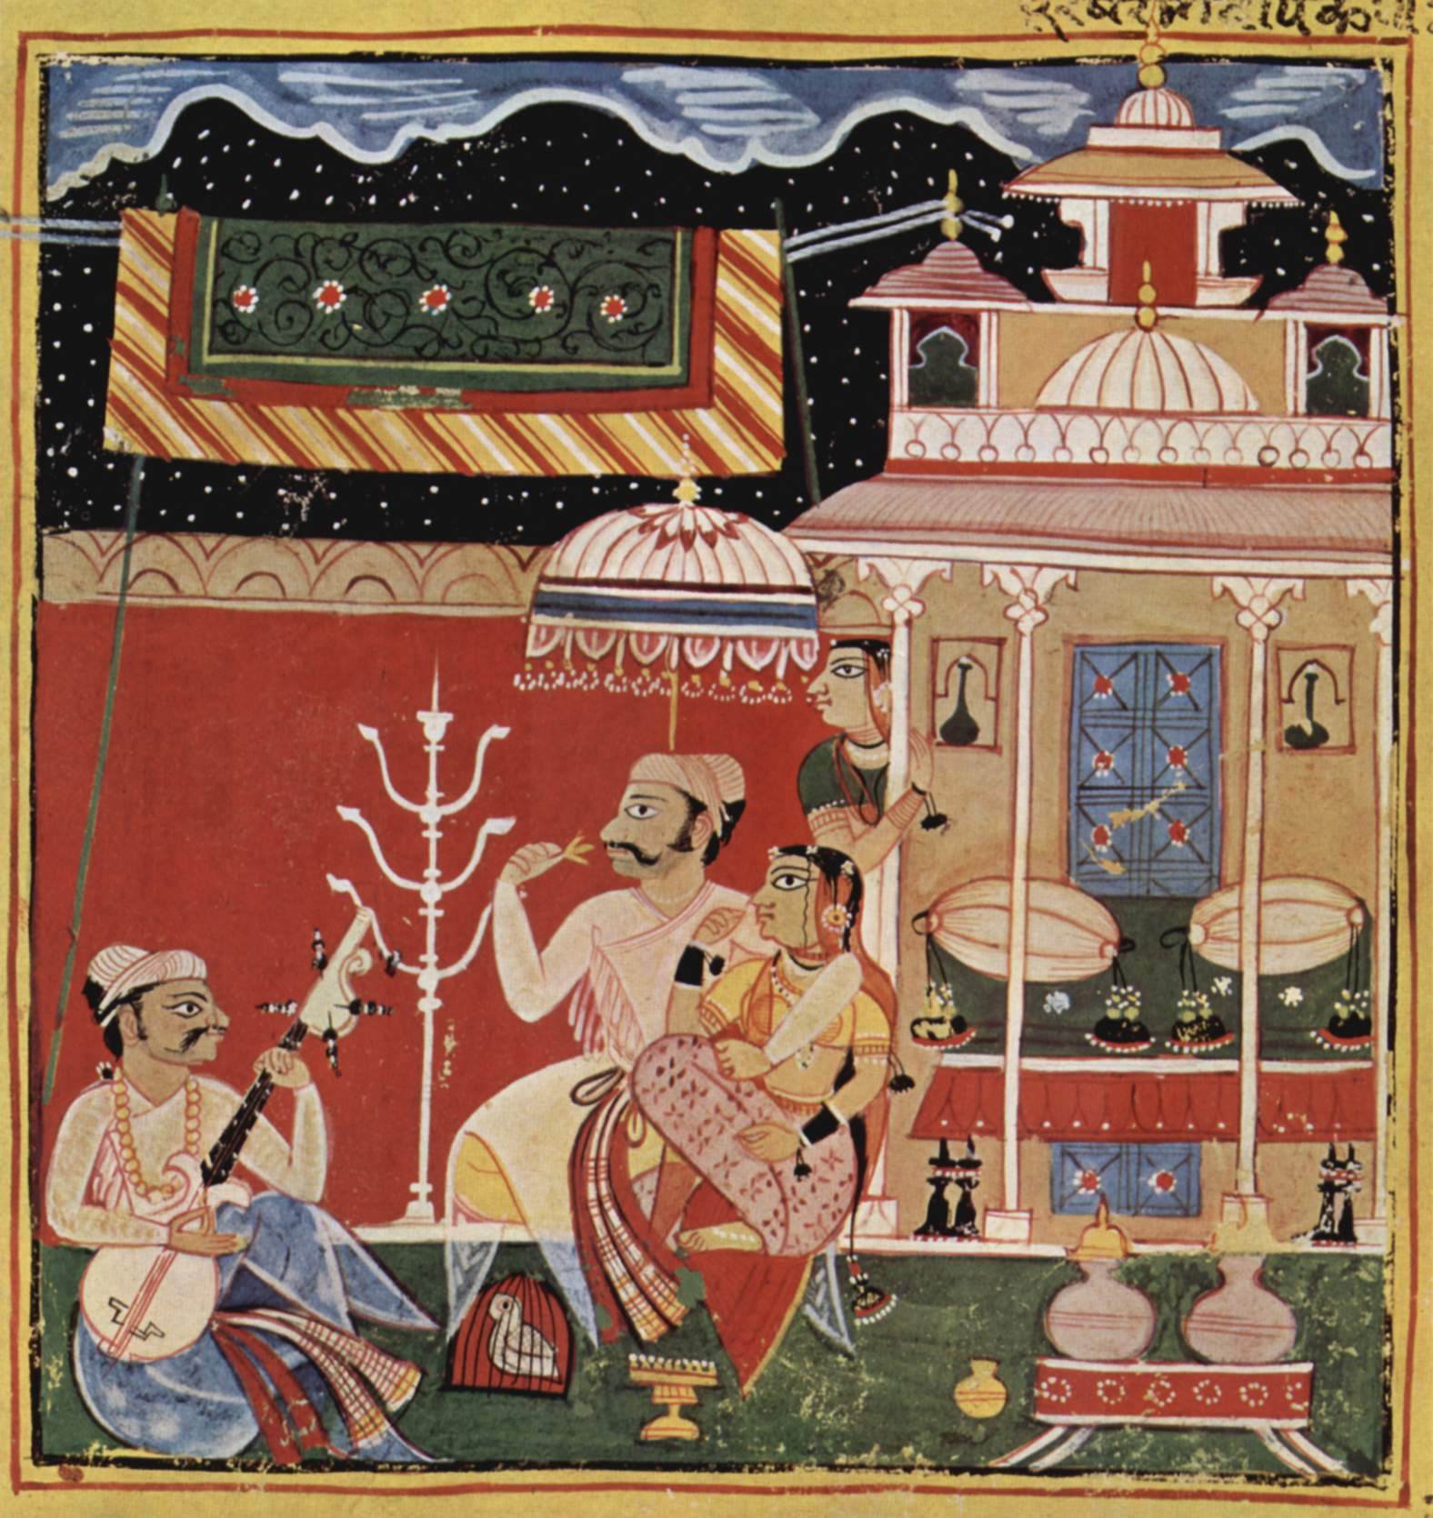
মেবার
মেবার ছিল রাজস্থানী শিল্পচর্চার অন্যতম কেন্দ্র। মেবারের রানা প্রতাপ সিংহ মুঘলদের বিরুদ্ধে দীর্ঘকাল সংগ্রাম চালান এবং ট্র্যাজিক হিরে।” হিসেবে শিল্পীদের বিষয়বস্তু হয়ে ওঠেন। তাঁর পৌত্র করণ সিংহ মুঘল শিল্পরুচির দ্বারা প্রভাবিত হলেও মেবারের শিল্পীরা মুঘলশৈলী পুরোপুরি গ্রহণ করেননি। মেবারের প্রাচীনতম পুঁথি (১৪২৩ খ্রিস্টাব্দ), যাতে মেবার চিত্রকলার নিদর্শন রয়েছে তা হল 'সুপাসনাচর্যম' এবং ‘সুপার্শ্বনাথম্’ (অপভ্রংশশৈলীতে লিখিত)। রানা প্রতাপের পৃষ্ঠপোষকতায় ‘রাগমালা চিত্রাবলী' সম্পূর্ণ করা হয়।
সমকালীন প্রথাসমূহ, গ্রামীণ জীবন, সঙ্গীত ও নৃত্যকলা, বিবাহ-শোভাযাত্রা, রাজদরবার, প্রাসাদ জীবন ও যুদ্ধের দৃশ্যাবলীও বিষয় হিসেবে উঠে আসে। বৃক্ষরাজি সেখানে শোভাবর্ধনকারী গাছের ডালে ডালে পুষ্পশোভিত; পাহাড় ও টিলাগুলি পারসিক রীতিতে অঙ্কিত এবং জলের ঢেউগুলি অপভ্রংশশৈলীর ঝুড়ির আকৃতিবিশিষ্ট।
চিত্র - প্রাসাদ জীবন

Slide 10
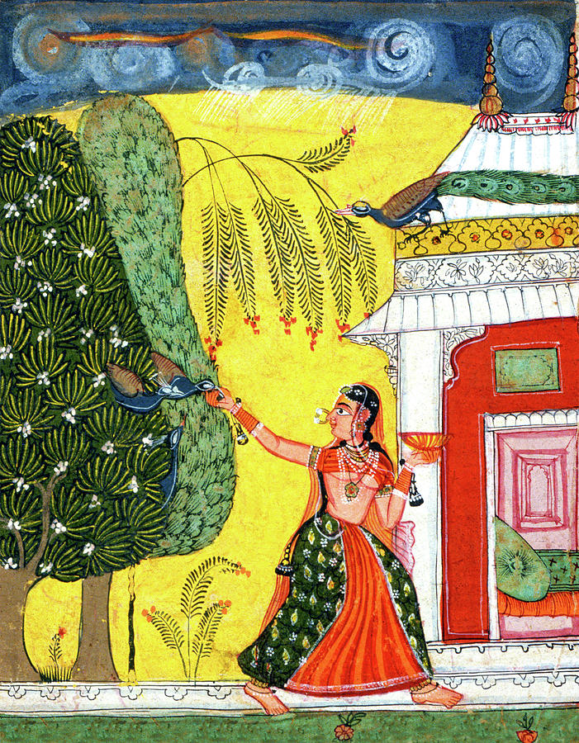
মেবারের নিথারদিন পরিবার ছিল রাজস্থানী শিল্পশৈলীর প্রধান পথিকৃৎ। সপ্তদশ শতাব্দীতে সাহেবদিন (১৬২৭-৪৮ খ্রিস্টাব্দ) দীর্ঘ ২০ বছর শিল্পচর্চায় নিযুক্ত ছিলেন। বলা হয় – 'This phase represents the Mewar school at its hight - করণ সিংহের পুত্র জগৎ সিংহ চিত্রাঙ্কন শিল্পের পৃষ্ঠপোষক ছিলেন। তাঁরই সময়ে সাহেবদিন 'রাগমালা', 'ভগবৎপুরাণ', 'নায়ক-নায়িকা- ভেদ'-র উপর চিত্রগুচ্ছ অঙ্কণ করেন। মাণ্ডু থেকে আগত মনোহর আঁকেন রামায়ণের উপর অঙ্কিত চিত্ররাজি। এই পর্বের যেবার চিত্রকলায় উজ্জ্বল রঙ ব্যবহৃত হত। পশ্চাদভূমিতে একটি নির্দিষ্ট রঙ ব্যবহার করা হত।
চিত্র - রাগমালা

Slide 11
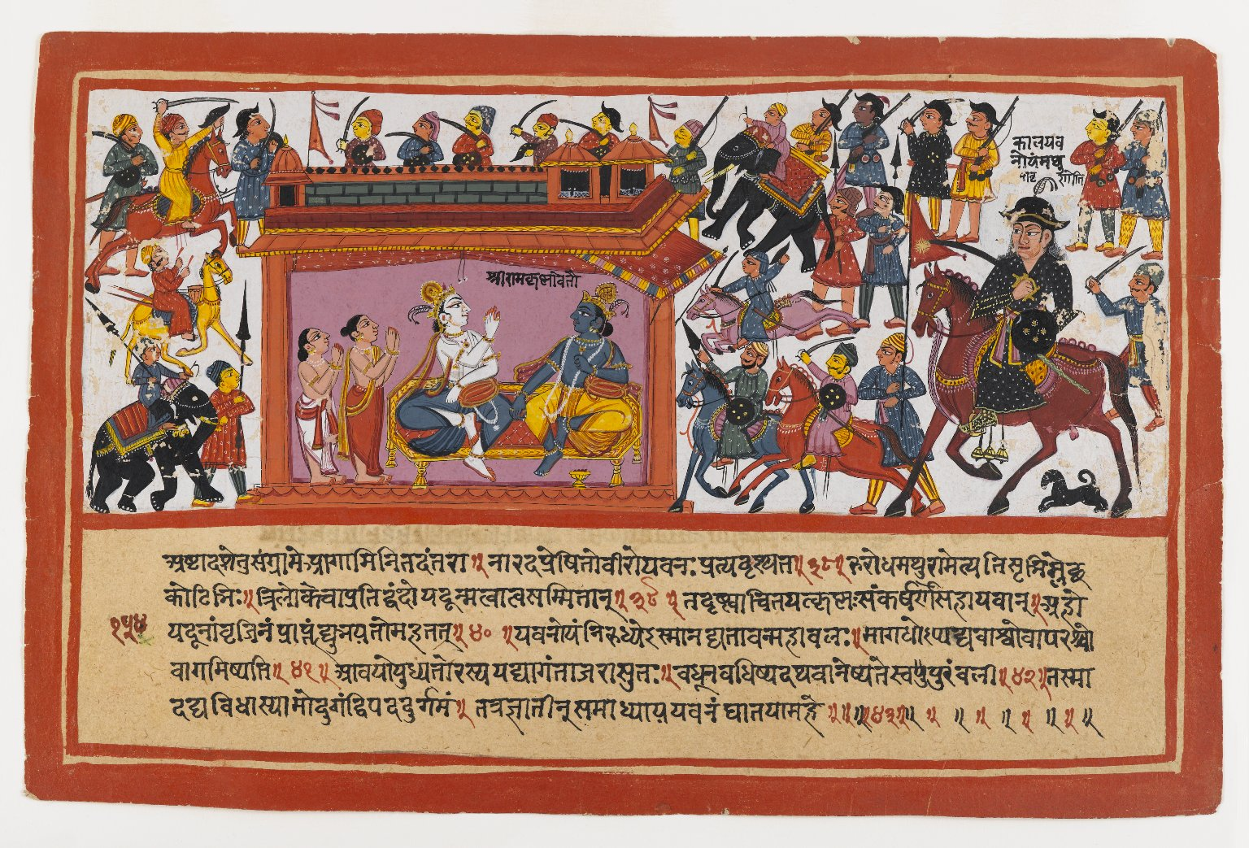
বৈপরীত্যমূলক রঙের ব্যবহার দ্বারা শারীরিক অবয়বগুলি সমগ্র ছবিতে একধরনের ইন্দ্রজাল রচনা করত। যেবার চিত্রকলায় পুরুষ ও নারীর নাক লম্বা, মুখমণ্ডল ডিম্বাকৃতি, চোখ মাছের যত প্রলম্বিত। নারীকে পুরুষের তুলনায় একটু খাটো করে আঁকা হত। পুরুষের মাথায় পাগড়ি, নক্সা আঁক ঢিলে-ঢালা পোষাক; আর মহিলাদের পরণে থাকত চোলি ও স্বচ্ছ ওড়না। পশুপাখির চিত্রগুলিতে প্রথমদিকে প্রাচীন অপভ্রংশশৈলী ব্যবহার করা হলেও পরবর্তীকালে হাতি ও ঘোড়ার যে ছবিগুলি আঁকা হয়েছিল তাতে 'বাস্তববাদী' মুঘল চিত্রকলার প্রভাব অনেকটাই চোখে পড়ে।
চিত্র - ভগবৎপুরাণ

Slide 12
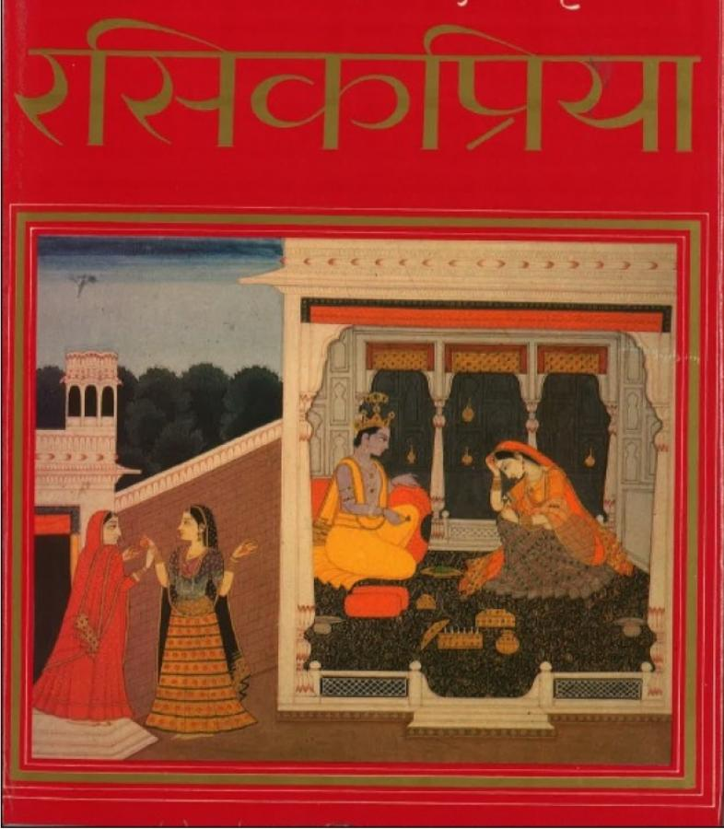
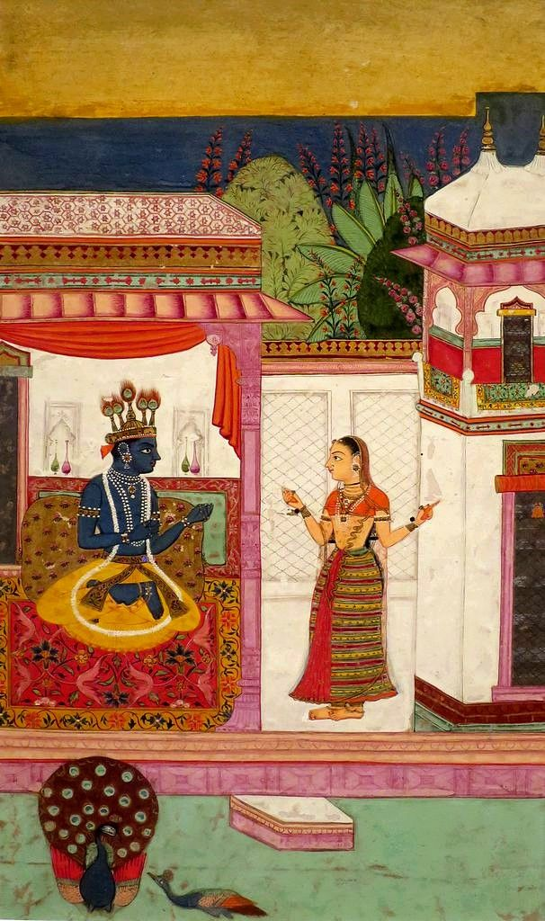
মালব
মেবারের দক্ষিণ-পূর্বে অবস্থিত মালব ছিল রাজস্থানী চিত্রকলার একটি বিশেষ কেন্দ্র। যেবারশৈলীর সাথে এর মিল থাকলেও মালবের একটি স্বকীয় বৈশিষ্ট্য ছিল। মালব অঞ্চল থেকে প্রাপ্ত সবচেয়ে পুরনো রাজস্থানী চিত্রমালা হল 'রসিকপ্রিয়' (১৬৩৪ খ্রিস্টাব্দ)। পরবর্তী স্তরে 'রাগমালা চিত্রাবলী' তাঙ্কিত হয়েছিল। ১৭০০ সালের পর মালবশৈলী বিভিন্ন আঞ্চলিক স্তরে বিভক্ত হয়ে যায়৷
চিত্র - রসিকপ্রিয়

Slide 13
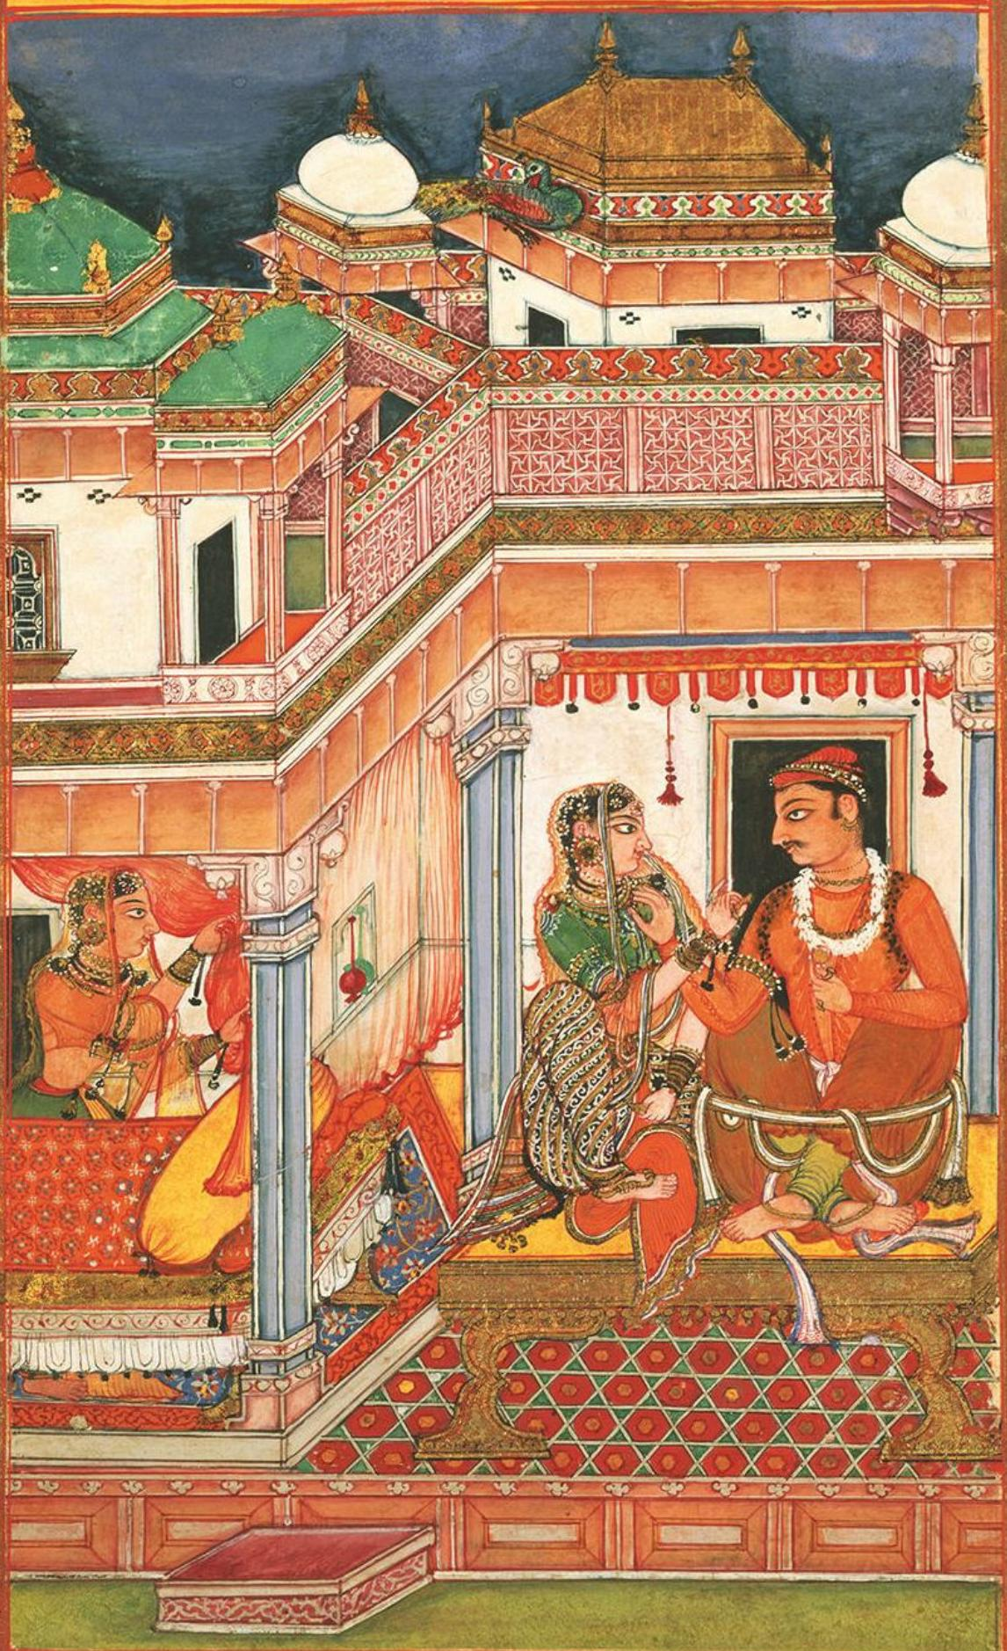
বুঁদি
বুঁদি রাজ্যটি পশ্চিমে মেবার, দক্ষিণে মালব এবং উত্তরে জয়পুর দ্বারা বেষ্টিত। ষোড়শ শতাব্দীর শেষভাগে এটি হরবংশ দ্বারা শাসিত হত। ১৫৯১ খ্রিস্টাব্দে বুন্দির রাজপরিবারের আনুকূল্যে 'চুনার রাগমালা' অঙ্কিত হয়েছিল। বুঁদি যেবারশৈলীর একটি শাখা হিসেবে পরিচালিত হয় এবং এর উপরে মুঘল প্রভাব লক্ষ্য করা যায়।
বুঁদির চিত্রে মুখ গোলাকার, চিবুকে একটু ছায়া আভাস, নাক চোখের দৃষ্টিতে আকর্ষক মোহ ও আবেগ সেগুলিকে অনন্যতা প্রদান করে। বুঁদি চিত্রকলায় পাহাড়ের সুন্দর নৈসর্গিক দৃশ্য, ঘন অরণ্য, নদী, পদ্মে ভরা পুকুর ও হ্রদ, জলবিহারি পাখি দ্বারা প্রাকৃতিক চিত্রাবলীতে এক অপূর্ব শোভন মায়াজাল সৃষ্টি হয়।।
বুদির চিত্রকলা বিকাশের গোড়ার দিকে অসম্বদ্ধ 'রাগমালা চিত্রগুচ্ছ' (চুনার রাগমালা) অঙ্কিত হয়েছিল। ‘ভৈরব রাগিনী' নামে একটি চিত্রে একটি গম্বুজাকৃতি মন্দিরে একজন রমণী শিবের পূজায় রত। রমণীর গোলাকৃতি চিবুক নেবার শৈলীর কথা মনে করিয়ে দেয়। একই সঙ্গে পশ্চাদভূমিতে বৃক্ষরাজি এবং সম্মুখভাগের পদ্মপুকুর বুঁদির ভূ- দৃশ্যাবলীর একান্ত নিজস্ব ধরন।
চিত্র - চুনার রাগমালা

Slide 14
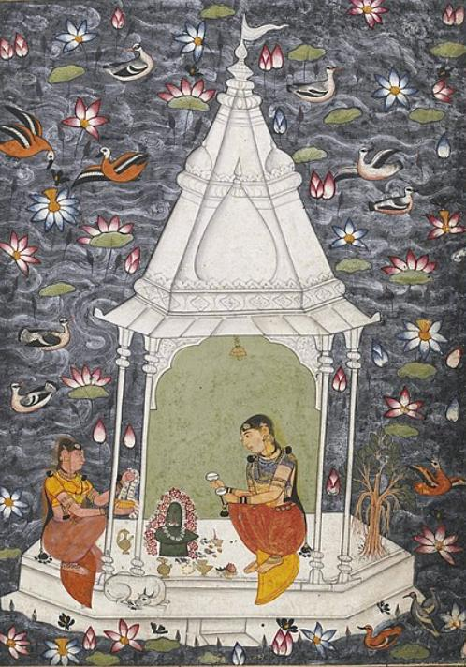
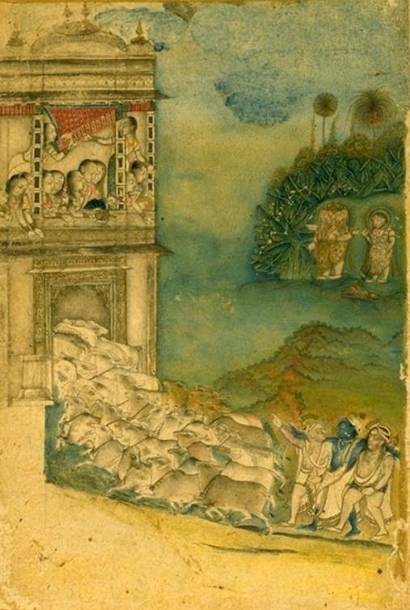
রাজা রতন সিংহের আমলে (১৬০৭-৩১ খ্রিস্টাব্দ) দেওয়াল-চিত্রে বুদিশৈলীর নিদর্শনসমূহ ফুটে ওঠে। অভিজাতদের জীবনযাত্রা, বিশেষত তাদের প্রেম ও প্রেমিকারা বুঁদির চিত্রে স্থান পান।
বুদির চিত্রকলা বিকাশের গোড়ার দিকে অসম্বদ্ধ 'রাগমালা চিত্রগুচ্ছ' (চুনার রাগমালা) অঙ্কিত হয়েছিল। ‘ভৈরব রাগিনী' নামে একটি চিত্রে একটি গম্বুজাকৃতি মন্দিরে একজন রমণী শিবের পূজায় রত। রমণীর গোলাকৃতি চিবুক নেবার শৈলীর কথা মনে করিয়ে দেয়। একই সঙ্গে পশ্চাদভূমিতে বৃক্ষরাজি এবং সম্মুখভাগের পদ্মপুকুর বুঁদির ভূ- দৃশ্যাবলীর একান্ত নিজস্ব ধরন।
চিত্র - ভৈরব রাগিনী
বুঁদি চিত্রকলায় আবার শিকারের দৃশ্য অঙ্কিত হয়েছিল মুঘল চিত্ররীতির অনুকরণে। এইধরনের ছবি বুঁদিতে খুব জনপ্রিয় ছিল। 'গোধূলি' (Hour of Cowdust) ছবিতে রাখাল কৃষ্ণ এবং বারান্দায় অপেক্ষারত রাধাকে অপূর্ব সুষমায় অঙ্কন করা হয়েছিল।
চিত্র - গোধূলি

Slide 15
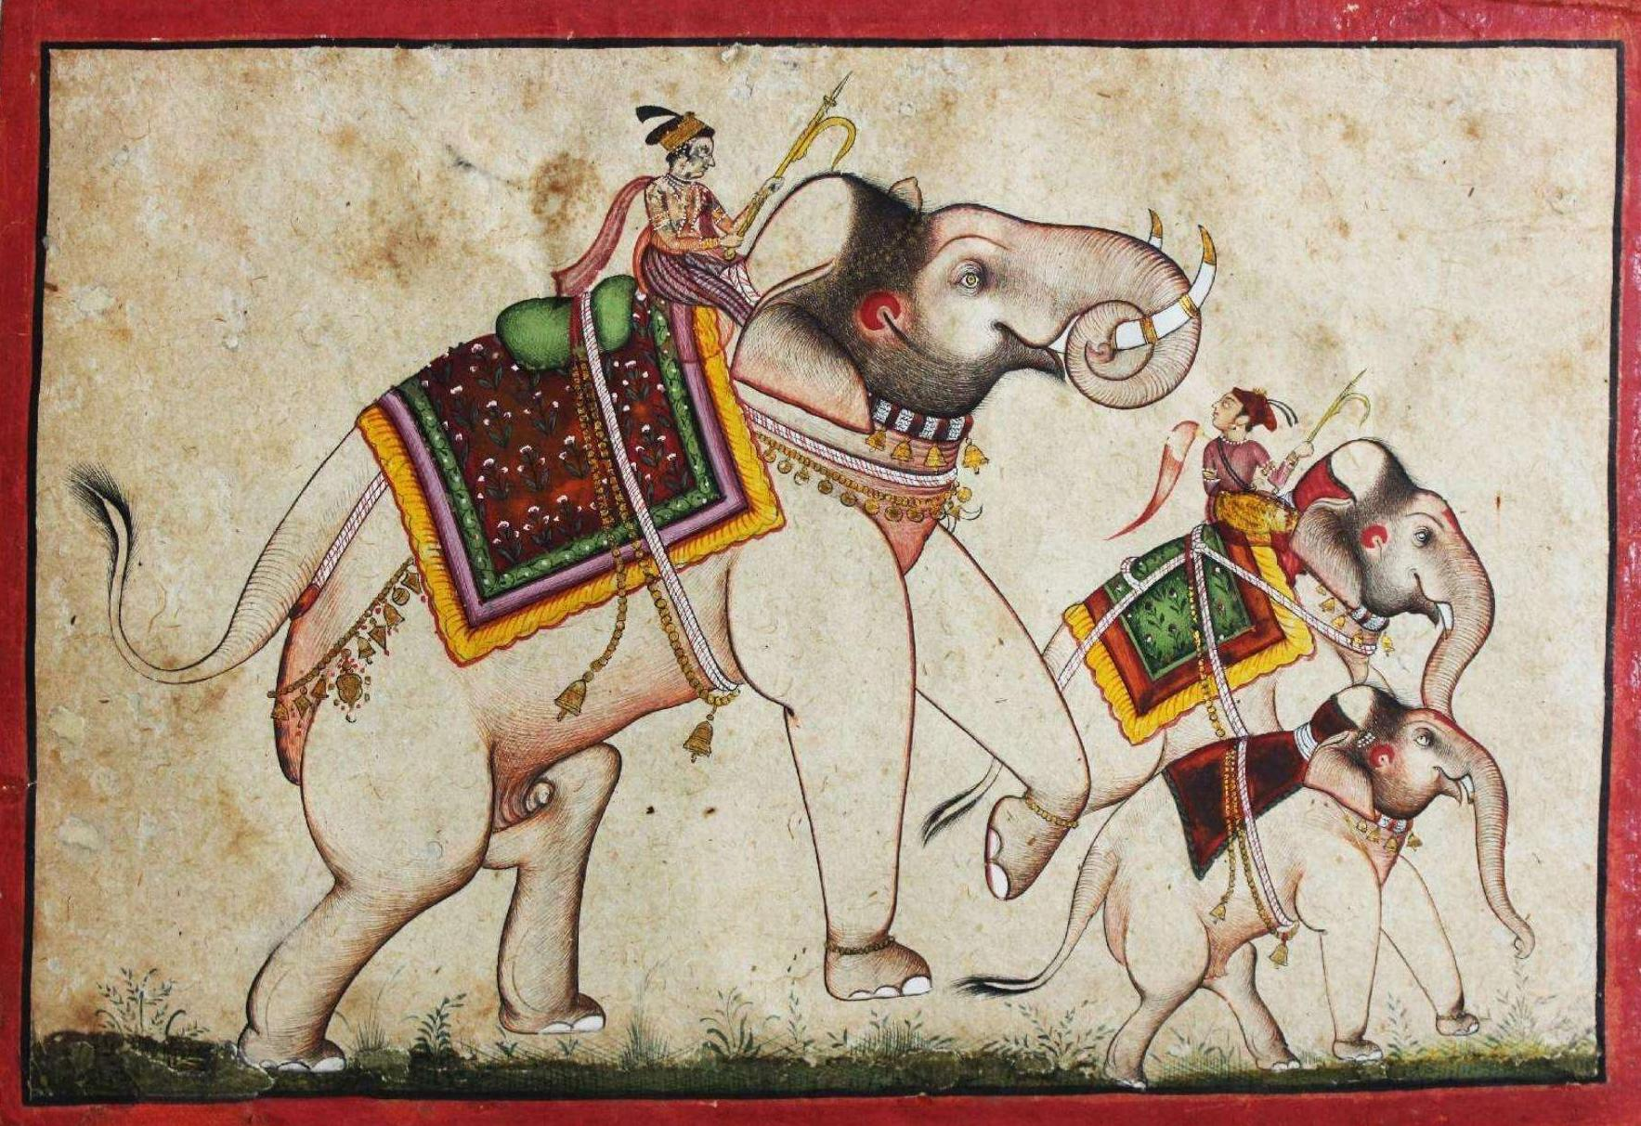
অষ্টাদশ শতাব্দীর শেষদিকে বুঁদি চিত্রকলার অবনতি লক্ষ্য করা যায়। এইসময় বুঁদি রাজপ্রাসাদে, চিত্রশালায় মুরাল অঙ্কণ ছিল একমাত্র উল্লেখযোগ্য রাজকীয় কাজ। এখানেও কৃষ্ণের কাহিনী, শিকারের দৃশ্য এবং রাজকীয় শোভাযাত্রা অঙ্কিত হয়েছিল। বুঁদি চিত্রকলার প্রিয় বিষয় ছিল— রাগমালা, বারোমাস্যা এবং রসিকপ্রিয়। বুঁদির ছবিতে পশ্চাদভূমিতে ছায়ার ব্যবহার এবং আকাশে আলোর প্রাচুর্য দক্ষিণীশৈলীর সঙ্গে বুঁদির সম্পর্কের আভাস দেয়।
কোটা
কোটা চিত্রকলা উপস্থিতিতে অত্যন্ত স্বাভাবিকতাময়; সম্পাদনার চরিত্রে লিপিময়তা (Calligraphic) লক্ষ্যণীয়। রাজা জগৎ সিংহের আমলে (১৬৫৮-৮৪ খ্রিস্টাব্দ) চনমনে রঙের ব্যবহার এবং বলিষ্ঠ রেখার দ্বারা ক্ষুদ্র প্রতিকৃতি অঙ্কিত হয়। অর্জুন সিংহের আমলে (১৮২০-২৩ খ্রিস্টাব্দ) আঁকশির মত টিকালো নাকযুক্ত পুরুষের ছবি আঁকা হতে থাকে। অষ্টাদশ শতাব্দীতে শিকারের দৃশ্য, রাগমালা এবং পোর্ট্রেট আঁকা হতে থাকে। দ্বিতীয় রাম সিংহের আমলে (১৮২৭-৬৬ খ্রিস্টাব্দ) পূজা, শিকার, দরবার এবং শোভাযাত্রার চিত্র অঙ্কনের নির্দেশ প্রদান করা হয়।

Slide 16
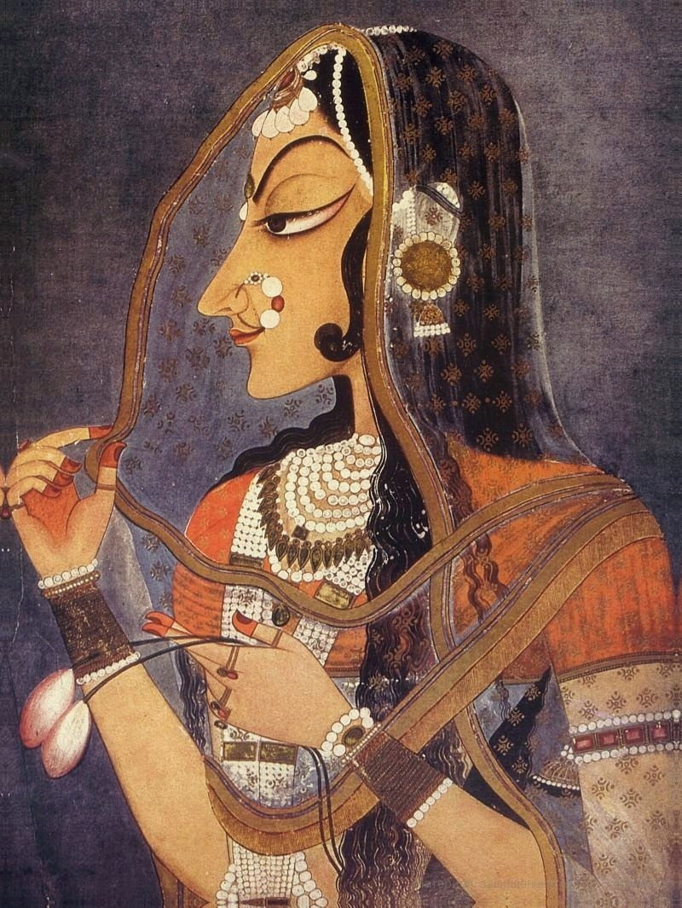
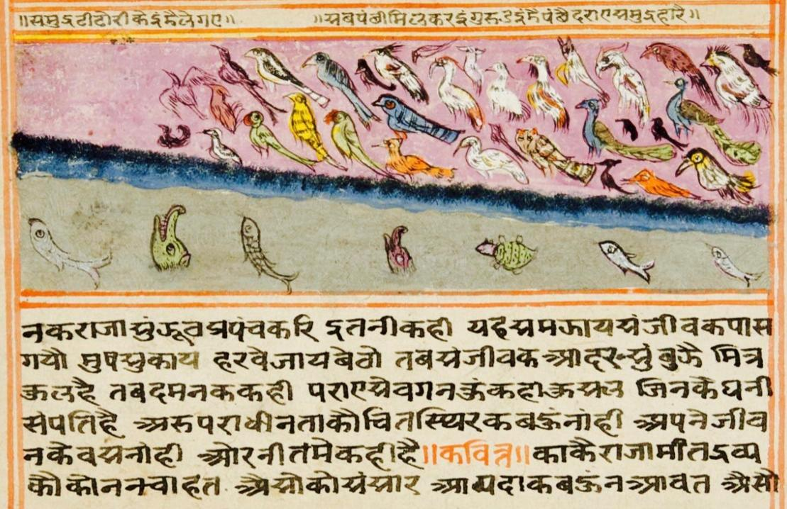
যোধপুর (মারওয়াড়)
যোধপুর রাজস্থানের সর্ববৃহৎ রাজ্য। মহম্মদ ঘুরি কর্তৃক মধ্যভারত থেকে বিতাড়িত হয়ে রাঠোর বংশ এখানে আশ্রয় গ্রহণ করে। পঞ্চদশ ও ষোড়শ শতাব্দীতে যোধপুরে ভারতীয় জৈন পুথিশৈলী মূলত জৈন ধনী বনিকদের পৃষ্ঠপোষকতায় বিকশিত হয়েছিল। সপ্তদশ শতাব্দীতে মুঘল সেনাপতি যশোবন্ত সিংহ মালব, গুজরাট, দাক্ষিণাত্য শাসন করেন।
মহারাজা যশোবন্ত সিংহ চিত্রাঙ্কণ শিল্পের একজন বড় পৃষ্ঠপোষক ছিলেন। যোধপুর প্রাসাদে তাঁর বহু প্রতিকৃতি রয়েছে, যেগুলি মুঘলশৈলীতে আঁকা। সভাসদসহ যশোবও সিংহ এবং সঙ্গীতরসিক যশোরও সিংহের দু'টি প্রতিকৃতি এর প্রকৃষ্ট উদাহরণ। দ্বিতীয় ছবিটি ১৬০০ খ্রিস্টাব্দ নাগাদ অঙ্কিত হয়। এই ছবিটি মুঘল শিল্প রুচি থেকে অনেকটাই মুক্ত। ছবিটির রঙের কাজ ও বৈচিত্র্য অপূর্ব।
চিত্র - বাণী থাণী
চিত্র -পঞ্চতন্ত্র

Slide 17
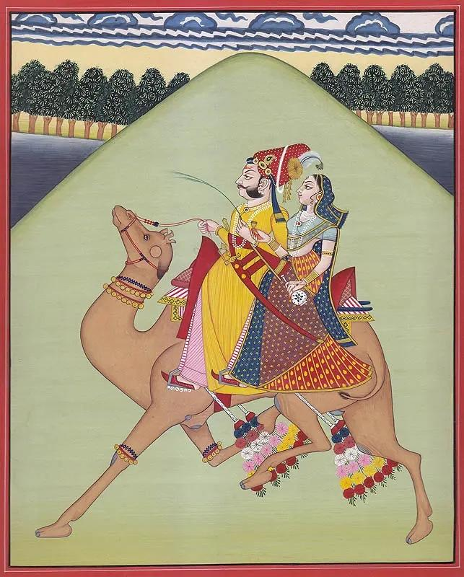
রাজা বিজয় সিংহের আমলে যোধপুরশৈলীর পূর্ণাঙ্গ বিকাশ ঘটে। এইসময় ছবিতে ছন্দবদ্ধ রেখার মত রঙের ছটা লক্ষ্য করা যায়।
রাজা মানসিংহের আমলে (১৮৩৩-৪৩ খ্রিস্টাব্দ) যোধপুরশৈলী সর্বোত্তম পর্যায়ে পৌছায়। 'দুর্গাচরিত', 'পঞ্চতন্ত্র', 'নলচরিত', 'শিবপুরাণ' গ্রন্থের চিত্রায়নের পাশাপাশি স্বয়ং রাজা মানসিংহের রচিত 'কৃষ্ণবিলাস' পুথিটি চিত্রশোভিত করা হয়।
যোধপুরশৈলীর একটি উল্লেখযোগ্য সৃষ্টি 'ঢোলা মার্জনী' (Dhola Marvani) গাথাকে অবলম্বন করে ১২১টি ধারাবাহিক চিত্রের সমাহার। চিত্রগুলিতে ঢোলা ও মার্জনী তাঁদের প্রিয় উট মারু-র পিঠে চড়ে গমন করছেন। উটের ঊর্ধ্বস্থিত মুখ এবং কোনাকুনি আঁকা পা'গুলি উটের গতিময়তাকে প্রকাশ করে। আপাত নিরীহ লাল পশ্চাদভূমিতে এনামেলের মত ঝলমলে রঙে চিত্রগুলি রচিত হয়।
চিত্র - ঢোলা মার্জনী

Slide 18
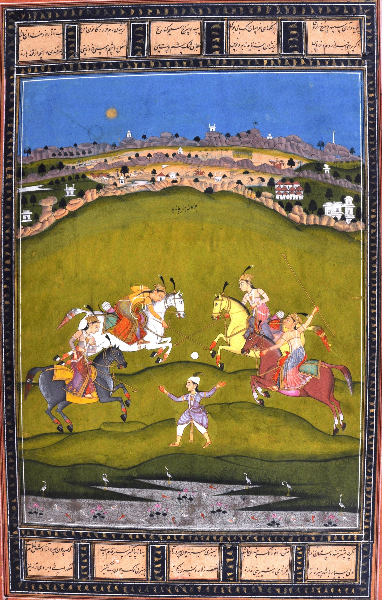
যোধপুরশৈলীতে জাহাঙ্গীরশৈলীর প্রভাব লক্ষ্য করা যায়। যোধপুর শৈলীতে নারীদেহগুলি লম্বা, বিনুনি উঁচু করে বাঁধা, কপাল উঁচু, চোখগুলি দোয়েল পাখির লেজের মত। অন্যান্য রাজপুতশৈলীগুলির থেকে এটি অনেকটাই আলাদা। এগুলিতে সূক্ষ্মতা তুলনামূলক কম—পোশাক আড়ম্বরপূর্ণ এবং রঙ উচ্ছ্বল। তাঁবু বা শিবিরগুলি সাদা রঙে আঁকা; বেশ বড় আকারের। এই শৈলীর একটি বিখ্যাত চিত্র হল 'চৌঘান খেলোয়াড়' (Chaughan Players )
চিত্র - চৌঘান খেলোয়াড়

Slide 19
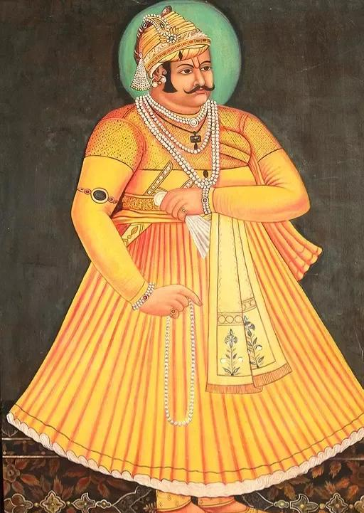
জয়পুর
রাজস্থানী চিত্রকলায় জয়পুরশৈলীর একটি বিশেষ স্থান রয়েছে। রাজস্থানের মধ্যে জয়পুরের সঙ্গেই মুঘল দরবারের বহুদিনের ঘনিষ্ঠতা থাকায় জয়পুর চিত্রকলার একটি শ্রেষ্ঠ কেন্দ্রে পরিণত হয়। জয়পুরী পর্বের নায়ক-নায়িকার মুখের গড়ন, রঙের ঔজ্জ্বল্য ও সুন্দর রেখা- সম্পাত অত্যন্ত মনোমুগ্ধকর।
সম্ভবত জয়পুরী শিল্পীরাই সর্বপ্রথম 'রাগমালা' ছত্রিশ রাগিণীর চিত্র অঙ্কন করেন। তারপর ভারতের সর্ব অঞ্চলের শিল্পীরাই 'রাগমালা চিত্র অঙ্কন করতে থাকেন। এসম্পর্কে নানা মতবাদ প্রচলিত থাকায় এই রাগমালারও বহু বিভিন্ন রূপ দেখতে পাওয়া যায়।
চিত্র - চৌহানরাজ পৃথ্বীরাজ

Slide 20
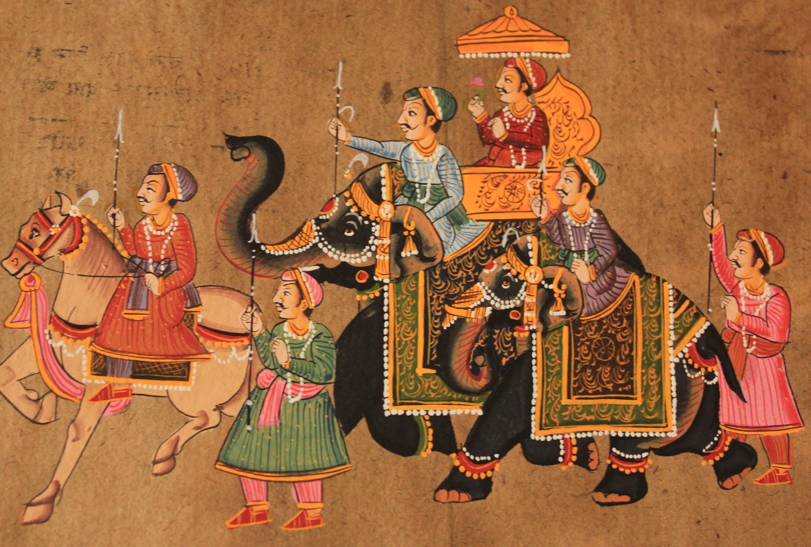
জয়পুরের শিল্পীরা মুঘল অনুকরণে বহু প্রতিকৃতি অঙ্কন করেছেন। চৌহানরাজ পৃথ্বীরাজ, মহারাণা প্রতাপ সিংহের ছবি জয়পুরের শিল্পীরাই সর্বপ্রথম এঁকেছেন। এছাড়াও মানসিংহ, জয়সিংহ প্রমুখ জয়পুরের রাজাদের বহু প্রতিকৃতি অঙ্কিত হয়েছে। সপ্তদশ শতকে আঁকা জয়সিংহ ও রাজসিংহের দু'টি প্রমাণ সাইজের প্রতিকৃতি জয়পুর প্রাসাদে দেখতে পাওয়া যায়। এই প্রতিকৃতিদু'টিকে শিল্পীরা পোশাক-পরিচ্ছদে এত সূক্ষ্ম ও সুন্দর করে সাজিয়েছেন যে, মূল এর সৌন্দর্যই নষ্ট হয়ে গেছে।

Slide 21
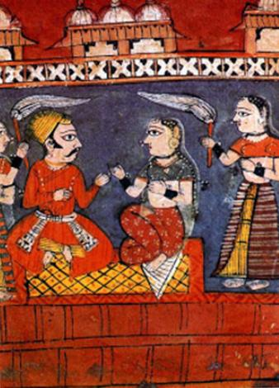
বিকানির ও অম্বর
বিকানির ও অম্বরের চিত্ররীতিতে মুঘল প্রভাব খুব স্পষ্ট। প্রতিকৃতি ছাড়াও অন্যান্য ছবির মধ্যে 'রাগমালা' ছবিগুলিতে মুঘল প্রভাব চোখে পড়ে। জাহাঙ্গীরের রাজত্বকালের গোড়ার দিকেই বিকানির চিত্রশৈলী গড়ে উঠেছিল। ঔরঙ্গজেবের রাজত্বকালে এর মধ্যে মুঘল প্রভাব আরও স্পষ্ট হয়ে উঠেছিল। বিকানিরে যেসব চিত্রকর আবির্ভূত হয়েছিলেন। তাঁদের মধ্যে রুকনুদ্দিন ছিলেন প্রধান।
চিত্র - অম্বর

Slide 22
প্রকৃতি
আনন্দ কুমার স্বামীকে রাজস্থানী চিত্রকলার প্রকৃত আবিষ্কার বলা যায়। তিনি রাজস্থানী ও মুঘল চিত্রকলার পার্থক্য ব্যাখ্যা করতে গিয়ে বলেছেন -- Mughal painting is academic, dramatic, objective, electore; Rajput painting is an art which is essentially both popular and princely, static, lyrical and inconceivable, outside of the way of life it reflects । কুমারস্বামী মন্তব্য করেছেন রাজস্থানী চিত্রকলার অন্তর্নিহিত স্বাভাবিক গুণাবলী নিহিত আছে রাজস্থানের ঐতিহাসিক ও সাংস্কৃতিক পটভূমিতে। শাসক বা সরকারের নেতৃত্বাধীন জনগোষ্ঠী গুলির বৈচিত্রই প্রকৃতপক্ষে রাজস্থানী চিত্রকলার বিভিন্ন শাখা- উপশাখা সমূহের ধাত্রী।

Slide 23
রাজস্থানী চিত্রকলার শিকড় নিহিত ছিল তাদের সুদীর্ঘ লালিত ঐতিহ্যের মধ্যে। রাজস্থানী চিত্রকলা ছিল ভারতীয় ধ্রুপদী চিত্রকলারই ধারাবাহিকতা মাত্র। অজন্তা গুহাচিত্রের মতো শোভন আকর্ষণ, প্রকৃতিবাদের প্রতি মনোযোগ, অভিজ্ঞতা ও যৌনতা, মানুষ ও সমাজের চিত্ত বিনোদনের জন্য একই ধরনের প্রচেষ্টা রাজস্থানী চিত্রকলায় দেখা যায়। রাজস্থানী পুঁথিচিত্র গুলি 'টেম্পারা' রঙে দেশি তুলোট কাগজে আঁকা। রং এর সাথে গদ দিয়ে সাদা রং মিশিয়ে ছোট বিন্দু দিয়ে ছবিগুলি অঙ্কিত । মুঘল চিত্রের মতো এগুলির আকৃতিও ছোট ছোট। খুবই ছোট পরিসরে আঁকা হতো বলে এই চিত্ররূপকে 'মিনিয়েচার পেইন্টিং' বলে অভিহিত করা হয়।

Slide 24
উপসংহার
চিত্রকলার ইতিহাসে রাজস্থানী চিত্রকলা এক অতি উল্লেখযোগ্য নাম।এই চিত্রকলায় আমরা নানা ধরনের চিত্র দেখেছি যেমন- রসিকপ্রিয়, রাগমালা ইত্যাদি।এই চিত্রকলার মধ্য দিয়ে চিত্রশিল্পীদের অভূতপূর্ব কাজের দিকটি ফুটে উঠেছে। ষোড়শ শতাব্দীতে মুঘল চাপের মুখেও রাজপুত চিত্রকলার চর্চা চলতে থাকে। মোঘল ও রাজপুত চিত্রকলা রেখা, প্রধান হলেও রাজপুত দেখা সুনির্দিষ্ট। এই চিত্রের সাথে ক্যালিগ্রাফির কোন সম্পর্ক নেই। রাজপুত্র ছোট করে আঁকা ফেসকো চিত্র। এটি মধ্যযুগীয় হিন্দু সাহিত্য দ্বারা অনুপ্রাণিত।

